Slide 1
Я досліджую світ «Територія»

Slide 2
Завдання 1, с.2

Slide 3
Завдання 4, с.3

Slide 4
Завдання 2, с.6
Notes:
Якщо QR-код зменшувати, то він не читатиметься!!!
https://www.google.com.ua/maps/@49.0881919,22.5657589,3a,37.5y,209.18h,79.25t/data=!3m8!1e1!3m6!1sAF1QipM_anKqwd50Zx5Ru8AOUY2PeuuPgMqMmqgc6pD3!2e10!3e11!6shttps:%2F%2Flh5.googleusercontent.com%2Fp%2FAF1QipM_anKqwd50Zx5Ru8AOUY2PeuuPgMqMmqgc6pD3%3Dw203-h100-k-no-pi-0-ya118.521515-ro-0-fo100!7i6656!8i3328?hl=uk&authuser=0

Slide 5
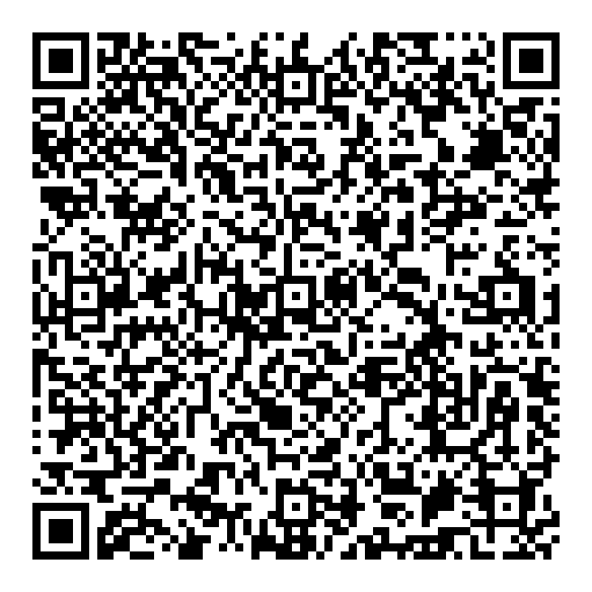
Завдання 2, с.6
https://www.google.com.ua/maps/@49.0881919,22.5657589,3a,37.5y,209.18h,79.25t/data=!3m8!1e1!3m6!1sAF1QipM_anKqwd50Zx5Ru8AOUY2PeuuPgMqMmqgc6pD3!2e10!3e11!6shttps:%2F%2Flh5.googleusercontent.com%2Fp%2FAF1QipM_anKqwd50Zx5Ru8AOUY2PeuuPgMqMmqgc6pD3%3Dw203-h100-k-no-pi-0-ya118.521515-ro-0-fo100!7i6656!8i3328?hl=uk&authuser=0

Slide 6
Завдання 4, с.8

Slide 7
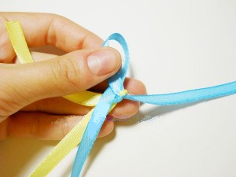
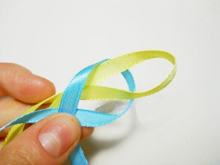
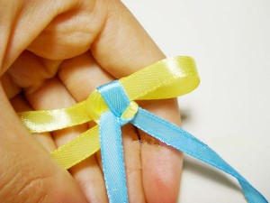
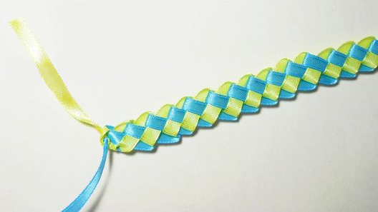

Slide 8
Завдання 2, с.10

Slide 9
Завдання 3, с.11

Slide 10
Завдання 4, с.11

Slide 11
Завдання 5, с.12

Slide 12
Завдання 6, с.12-13
https://jmil.com.ua/2017-8/hudstudio

Slide 13
Завдання 1, с.16

Slide 14
Завдання 2, с.16

Slide 15
Завдання 3, с.17

Slide 16
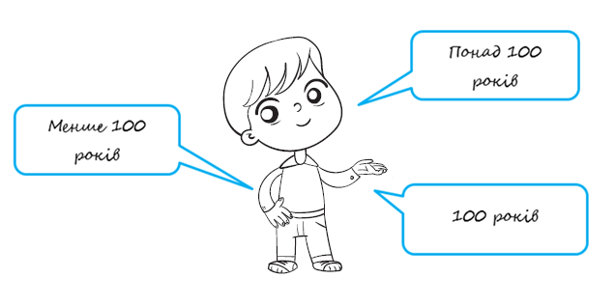
Завдання 3, с.17

Slide 17
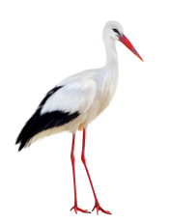
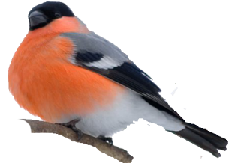
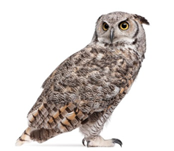
Завдання 4, с.18

Slide 18
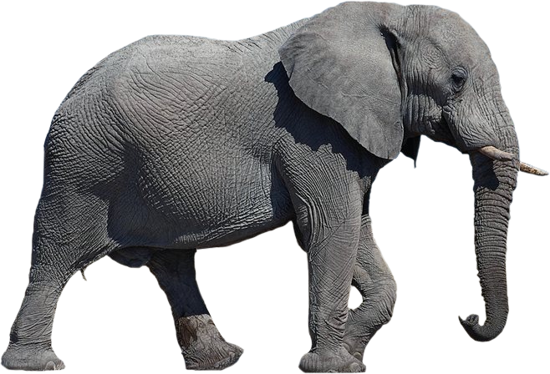
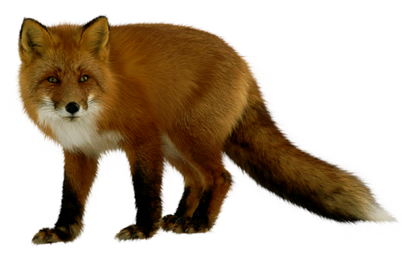
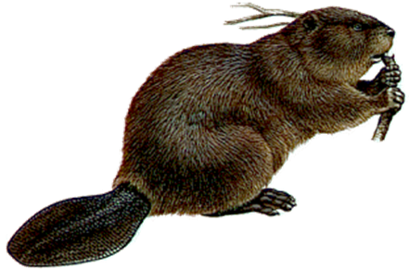
Завдання 4, с.18

Slide 19
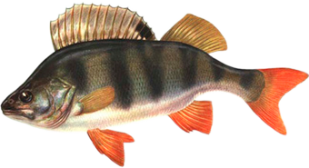
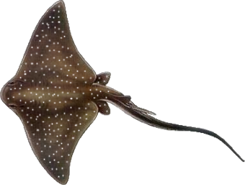
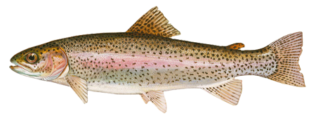
Завдання 4, с.18

Slide 20
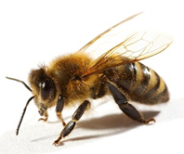
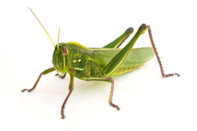
Завдання 4, с.18

Slide 21
Завдання 5, с.20

Slide 22
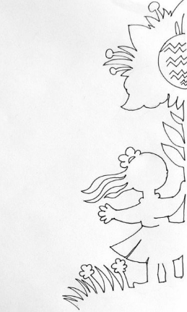
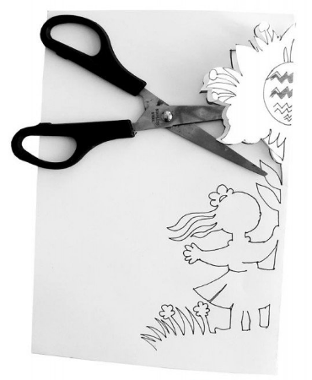
Завдання 6, с.20

Slide 23
Завдання 7, с.21

Slide 24
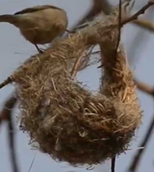
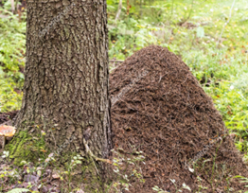
Завдання 4, с.24

Slide 25
Завдання 5, с.24

Slide 26
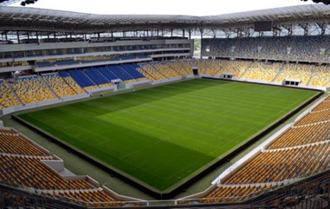
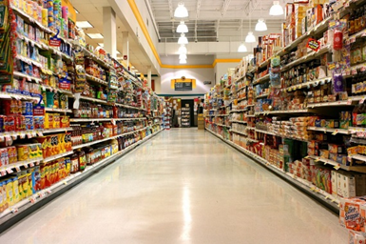
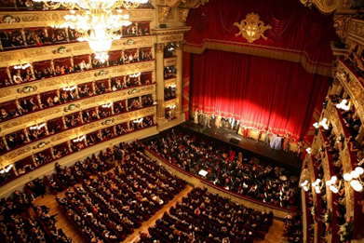
Завдання 1, с.28

Slide 27
Завдання 3, с.28

Slide 28
Завдання 5, с.29

Slide 29
Завдання 1, с.30

Slide 30
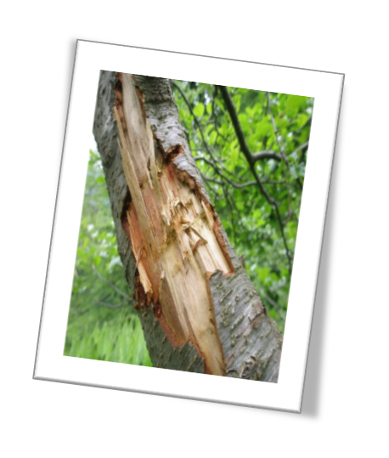
Завдання 5, с.32

Slide 31
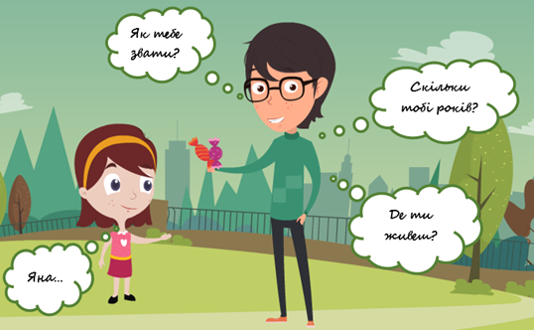
Завдання 2, с.36-37

Slide 32
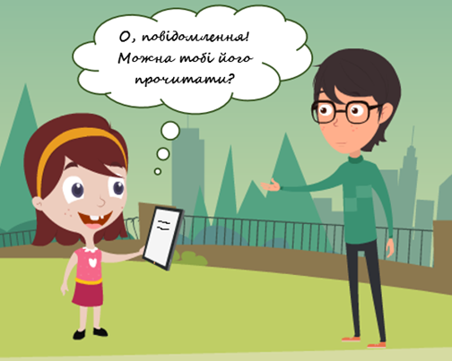
Завдання 2, с.36-37

Slide 33
Завдання 2, с.36-37

Slide 34
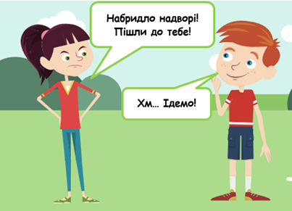
Завдання 3, с.38

Slide 35
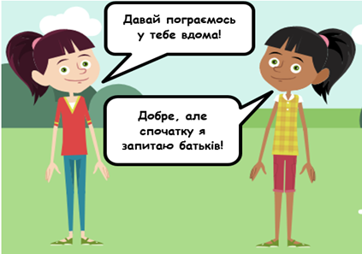
Завдання 3, с.38

Slide 36
Завдання 3, с.38

Slide 37
Завдання 2, с.39
https://www.youtube.com/watch?v=VuMRDZbrdXc

Slide 38
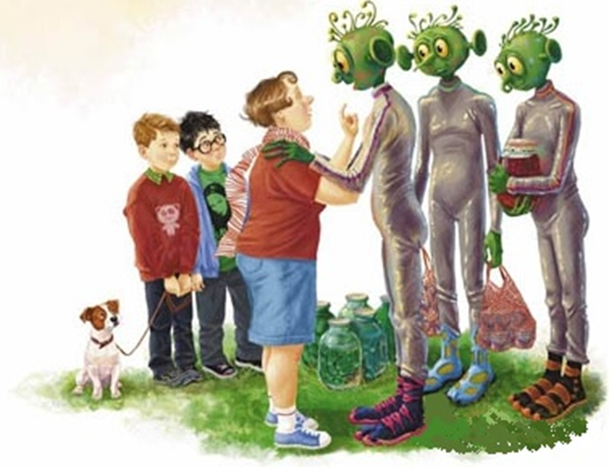
Завдання 5, с.40

Slide 39
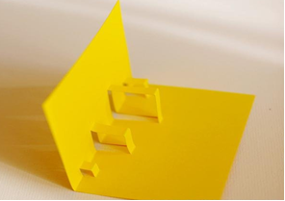
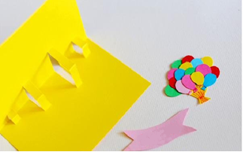
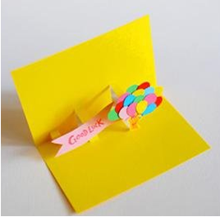
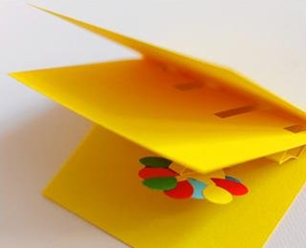
Завдання 6, с.41

Slide 40
Завдання 3, с.45

Slide 41
Фон для тексту

